Slide 1
Sistem Pengolahan Survei IBS
2018
ALLIPD
ipd@bps.go.id
Gd. 4 Lt 7, 3310 - 3313

Slide 2

Existing System (2017)
Updating Direktori
MoIBS
Kartu Kendali
Regenerasi
Direktori Awal
IB
IIB
IIA
ST-IBS
Import Direktori
Direktori IBS

Slide 3

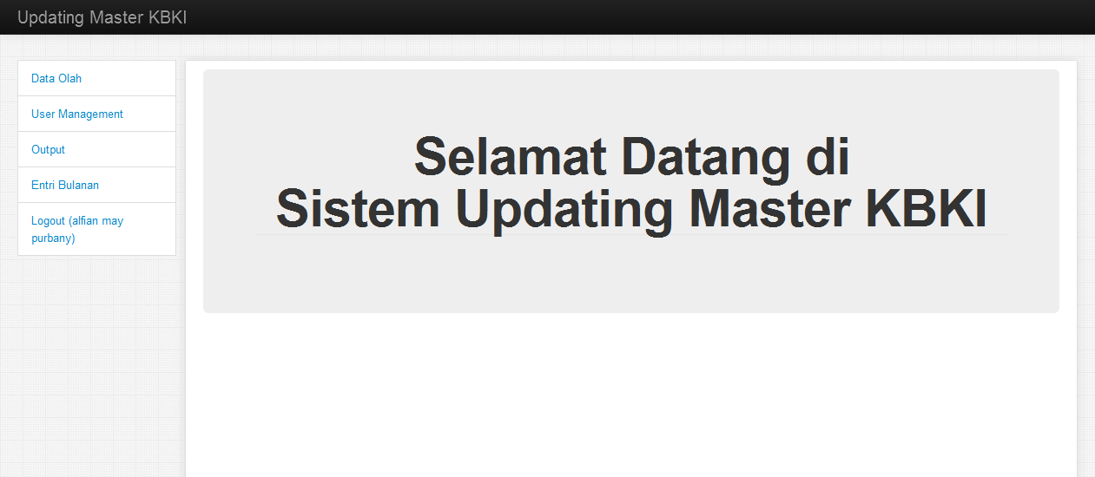
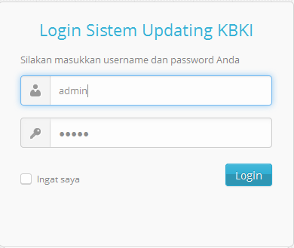
Existing System (2017)
IBS Bulanan dan Penyeragaman KBKI
Duplikasi data ?
Buku 3, hal 62

Slide 4
Rencana Pengembangan 2018
1
Kartu Kendali (KK)
2
Monitoring Penerimaan Dokumen Bulanandan SIPMEN
3
Web Entry IBS Bulanan

Slide 5
Kartu Kendali
Data Relation Kartu Kendali dengan Updating Direktori
Updating
Direktori
Kartu
Kendali
Entri IB
Direktori IBS
Th n
Entri IIB
Direktori IBS
Th n-1
Data IIA

Slide 6

Monitoring Penerimaan Dokumen IBS Bulanan
BPS Provinsi
BPS Pusat
Cek Kelengkapan dokumen pendukung
Input Pengiriman Dokumen
Upload Image
Dokumen Pendukung
Konfirmasi ke
BPS Prov
Approve
Dokumen masuk
rekap pengerimaan

Slide 7

Data Flow Diagram ST-IBS
Direktori Awal
Direktori IBS
Entri IB
Aplikasi MoIBS
Calon
Direktori Aktif
Entri IIB
Ada KIP ?
Y
Entri KK
N
Cek Duplikat
Y
Generate KIP
Y
Unik ?
N
N
Gunakan KIP Direktori ?

Slide 8

Data Flow Diagram ST-IBS
Direktori IBS
Aplikasi MoIBS
Import File Direktori
Entri IIA
Y
Non Aktif
Flag IIB
Respon?
Direktori Akhir
Non Respon
T
Direktori Awal

